Slide 1
«МЫ ЕСТЬ БУДУЩЕЕ»
Основная идея в том ,чтобы показать профессиональный сервис Estel в будущем.А именно – то как будут обучать наши технологи (голонхеты в будущем),как они будут выглядеть, какие у них будут сверхспособности.
И наконец-то, у них появится студия в г. Омске.*
Мы надеемся, что доступность онлайн и оффлайн обучения будет на высшем уровне.
Любой желающий получить новые знания в парикмахерской сфере сможет с лёгкостью телепортироваться в нашу студию. Выбор будет возможен в онлайн режиме, как в видео игре, с просмотром skills голонхета.

Slide 2
«МЫ ЕСТЬ БУДУЩЕЕ»
В качестве основного цвета в одежде был выбран «цвет серебра».
В Ассирии и Вавилоне серебро считалось священным металлом и являлось символом Луны. Название серебро происходит от санскритского слова - аргента, что значит светлый.
В нашей галактике голонхеты - это светлые и священные магистры, обладающие великими знаниями Estel.
Укладки выполнены в стиле Slick Back.

Slide 3
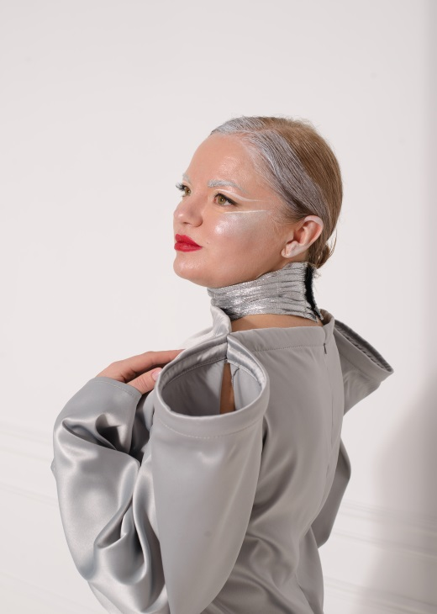
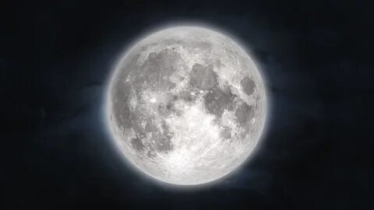
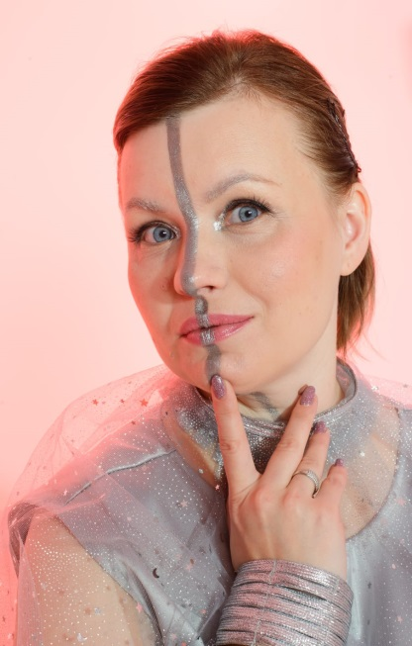
Голонхет в стиле «Луна»
Луна. Цвета: белый, серебристый, бледные оттенки основных цветов,
жемчужный, бледно-зеленый.

Slide 4
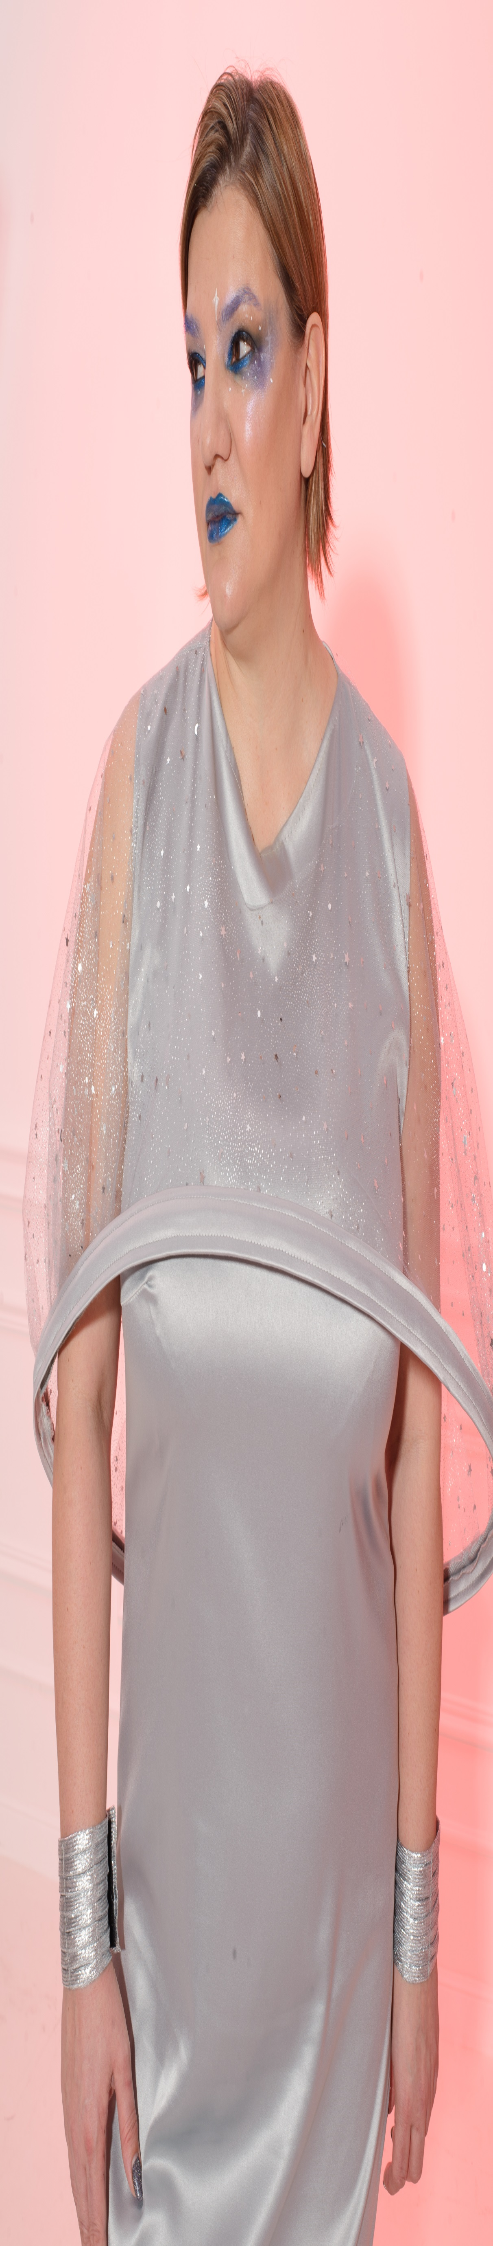

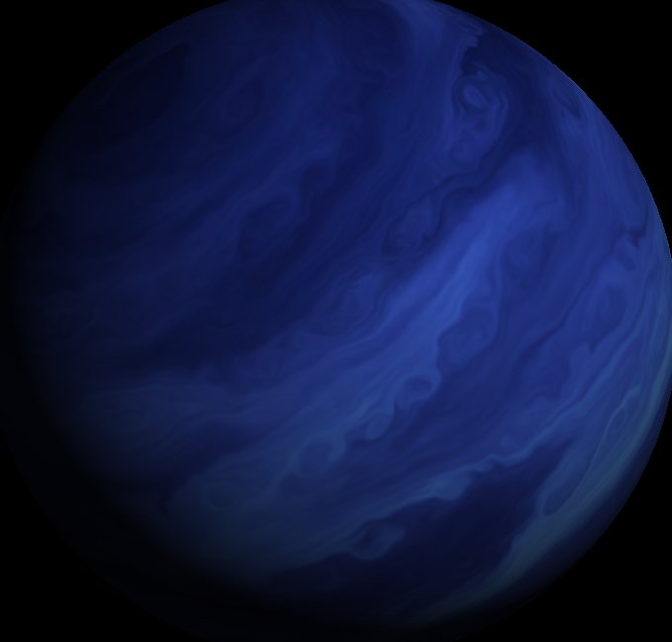
Голонхет в стиле «Юпитер»
Юпитер . Цвет: пурпурный или синий – королевский,
пурпур, индиго, лазурный.

Slide 5
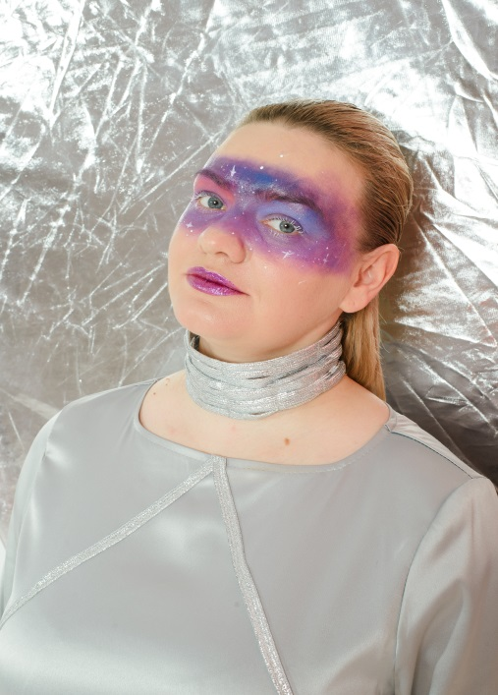
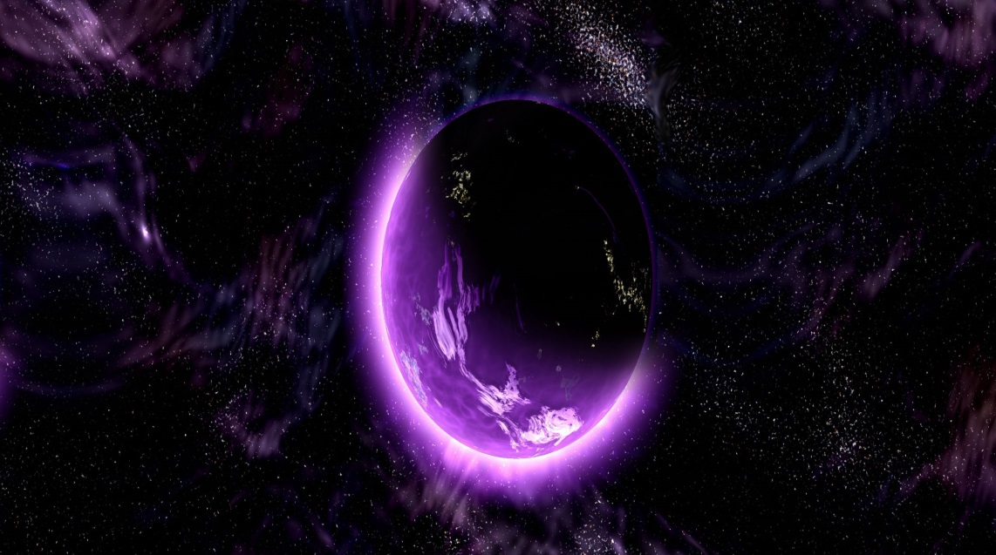
Голонхет в стиле «Нептун»
Нептун . Цвет: фиолетовый, переходы и полутона, любой неопределимый словами.

Slide 6
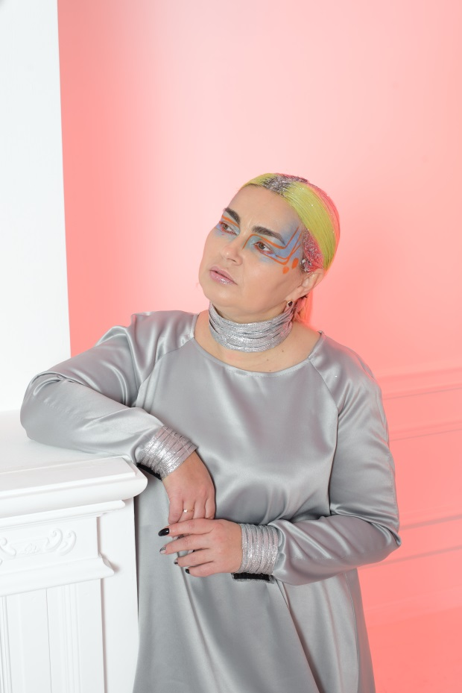
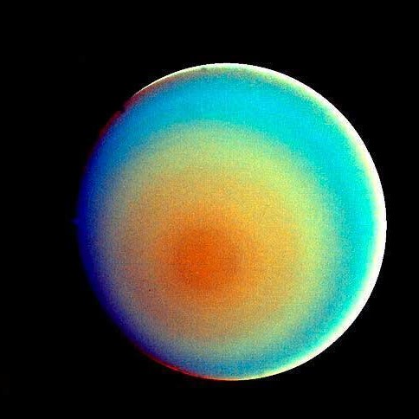
Голонхет в стиле «Уран»
Уран.Цвет: голубой, также все контрастные сочетания, пересечение разноцветных полос и разводов с металлическим отливом-оранжевый с оттенками.

Slide 7
Мы будем рады видеть Вас в нашей межгалактической студии!

